Slide 1
ÔN TẬP
CẤU TẠO CHẤT
Tháng 11 năm 2019

Slide 2
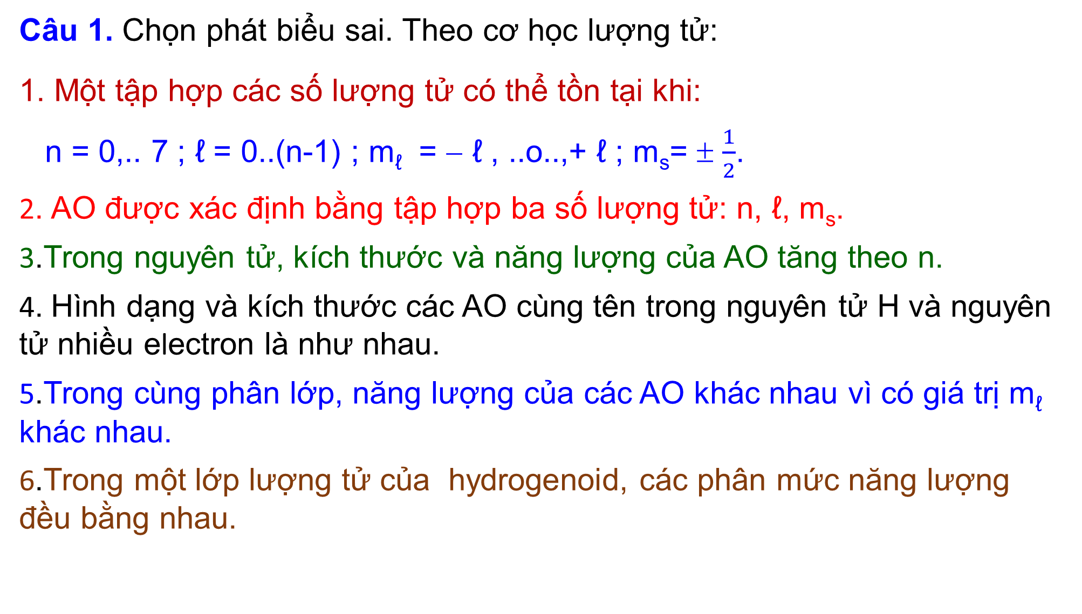
Câu 1. Chọn phát biểu sai. Theo cơ học lượng tử:
1. Một tập hợp các số lượng tử có thể tồn tại khi:
n = 0,.. 7 ; ℓ = 0..(n-1) ; m_{ℓ} = − ℓ , ..o..,+ ℓ ; m_{s}= ± $\frac{1}{2}$.
2. AO được xác định bằng tập hợp ba số lượng tử: n, ℓ, m_{s}.
3.Trong nguyên tử, kích thước và năng lượng của AO tăng theo n.
4. Hình dạng và kích thước các AO cùng tên trong nguyên tử H và nguyên tử nhiều electron là như nhau.
5.Trong cùng phân lớp, năng lượng của các AO khác nhau vì có giá trị m_{ℓ} khác nhau.
6.Trong một lớp lượng tử của hydrogenoid, các phân mức năng lượng đều bằng nhau.

Slide 3
Câu 2. Chọn phát biểu đúng. Trong cùng một nguyên tử:
1. AO 3s có kích thước lớn hơn AO 1s.
2. AO 3d_{xy} có năng lượng thấp hơn năng lượng của AO 3d_{yz}.
3. AO 2p_{x} có xác xuất phân bố electron lớn nhất trên trục x và nhận mặt phẳng yoz là mặt phẳng phản đối xứng.
4. AO 3d_{x2-y2} có mật độ xác suất e lớn nhất trên trục x và y.
5. Tất cả các AO: s, p, d đều nhận tâm O làm tâm đối xứng.

Slide 4
Câu 3. Chọn cấu hình e của ng tử ở trạng thái kích thích:
1. 1s²2s²2p⁶3s²3p⁶3d⁵ .
2. 1s²2s²2p⁶3s²3p⁶4s²3d⁴.
3. 1s²2s²2p⁶3s²3p⁶4s²3d⁹.
4. 1s²2s²2p⁶3s²3p⁶3d¹⁰4s²4p⁶4d¹⁰5s²5p⁶ 6s² 4f¹.

Slide 5
Câu 4. Xác định hợp chất AB.
Nguyên tố A có 2 electron ngoài cùng có: n = 3, ℓ = 0, m_{s} = ± ½.
Nguyên tố B có electron cuối cùng có: n= 3, ℓ= 1, m_{ℓ}= 0, m_{s}= –½ (quy ước trong một phân lớp, electron điền vào các orbital theo thứ tự m_{ℓ} từ +ℓ đến – ℓ và điền spin dương trước, âm sau).
MgCl₂

Slide 6
Câu 5. Chọn phát biểu đúng về orbital nguyên tử (AO).
1. AO là vùng không gian trong đó electron chuyển động.
2. AO là quỹ đạo chuyển động của electron quanh hạt nhân.
3. AO là vùng không gian quanh hạt nhân có xác suất hiện diện của electron ≥ 90% và được xác định bởi 3 số lượng tử n, ℓ, m_{s}.
4. Số lượng tử chính n xác định số AO có trong lớp lượng tử n.
5. Số lượng tử ℓ xác định số AO có trong một phân lớp lượng tử (n, ℓ).

Slide 7
Câu 6. Chọn phát biểu đúng. Trong nguyên tử nhiều electron:
1. Điện tích hiệu dụng của hạt nhân luôn nhỏ hơn điện tích hạt nhân ng tử.
2.Trong bảng HTTH, các phân mức năng lượng của các nguyên tố không những phụ thuộc vào n và ℓ mà còn phụ thuộc vào điện tích hạt nhân ng tử.
3. Khi hai electron phải đặt ở những AO suy biến, trạng thái năng lượng thấp nhất là khi chúng chỉ chiếm một orbital.
4. Nguyên tử mà cấu hình electron tuân theo nguyên lý ngoại trừ Pauli hay qui tắc Hund luôn ở trạng thái cơ bản.

Slide 8
Câu 7. Chọn phát biểu đúng. Trong nguyên tử đa điện tử:
1. Trong cùng một lớp, theo chiều từ: ns → np → nd → nf thì khả năng bị chắn tăng lên nhưng tác dụng chắn và hiệu ứng xâm nhập giảm dần.
2. Electron thuộc lớp ngoài cùng không thể chắn các e lớp bên trong.
3. Hiệu ứng chắn tác động lên mọi electron là như nhau.
4. Phải tiêu tốn năng lượng để cặp đôi spin hai electron trong cùng 1AO.
5. Hiệu ứng chắn và xâm nhập không phụ thuộc vào hình dạng và kích thước của đám mây điện tử.

Slide 9
Câu 8. Chọn phát biểu sai. Hai nguyên tố ₅₅A và ₇₉X có đặc điểm:
1. Hai nguyên tố này ở cùng chu kỳ và cùng nhóm trong bảng hệ thống tuần hoàn hóa học.
2. Số oxy hoá dương lớn nhất của X và A bằng nhau.
3. Liên kết trong tinh thể của A và cả của X đều không định chỗ.
4. Nguyên tố A có tính khử mạnh hơn X.

Slide 10
Câu 9.Trong bảng HTTH hóa học, thực hiện:
1. Sắp các cấu tử sau có năng lượng ion hóa I₁ tăng dần :
₁₉K, ₂He⁺, ₃Li²⁺, ₁₅P, ₁₁Na, ₁₇Cl, ₁₈Ar, ₁₀Ne, ₁₂Mg,₁₄Si, ₁₆S, ₂He, ₁₃Al.
2. Chọn cấu tử có ái lực electron mạnh hơn trong các cặp sau:
₁₆S ₁₆S⁻ ; ₃Li ₄Be ; ₁₅Cl ₉F ; ₁₄Si ₁₅P ; ₃₅Br ₅₃I ; ₉F ₈0 ; ₉F ₃₅Br.
₁₉K <₁₁Na <₁₃Al <₁₂Mg<₁₄Si <₁₆S <₁₅P <₁₇Cl <₁₈Ar <₁₀Ne <₂He < ₂He⁺ < ₃Li²⁺
₁₆S ; ₃Li ; ₁₅Cl ; ₁₄Si ; ₃₅Br ; ₉F ; ₉F

Slide 11
Câu 9. Trong bảng HTTH hóa học:
3. Sắp xếp các cấu tử sau có bán kính tăng dần:
₉F ₁₇Cl⁻ ₉F⁻ ₁₅P³⁻ ₃₃As³⁻ ₁₆S²⁻
4. Sắp xếp các cấu tử sau có độ âm điện tăng dần:
₁₇Cl ₈O ₃₇Rb ₁₅P ₂₀Ca ₂₄Cr ₉F
F < F⁻ < Cl⁻ < S²⁻ < P³⁻ < As³⁻
Rb < Ca < Cr < P < Cl < O < F

Slide 12
Câu 10. Chọn phát biểu sai. Xét hai nguyên tố: ₄₂X và ₅₂Y .
1. X và Y có số oxy hoá dương cao nhất bằng nhau.
2. Hai nguyên tố này có tính chất hóa học khác nhau.
3. Mọi hợp chất giữa X và Flo luôn mang tính ion nên bền nhiệt.
4. Ở trạng thái cơ bản, X là nguyên tố có tổng spin lớn nhất trong chu kỳ của nó.

Slide 13
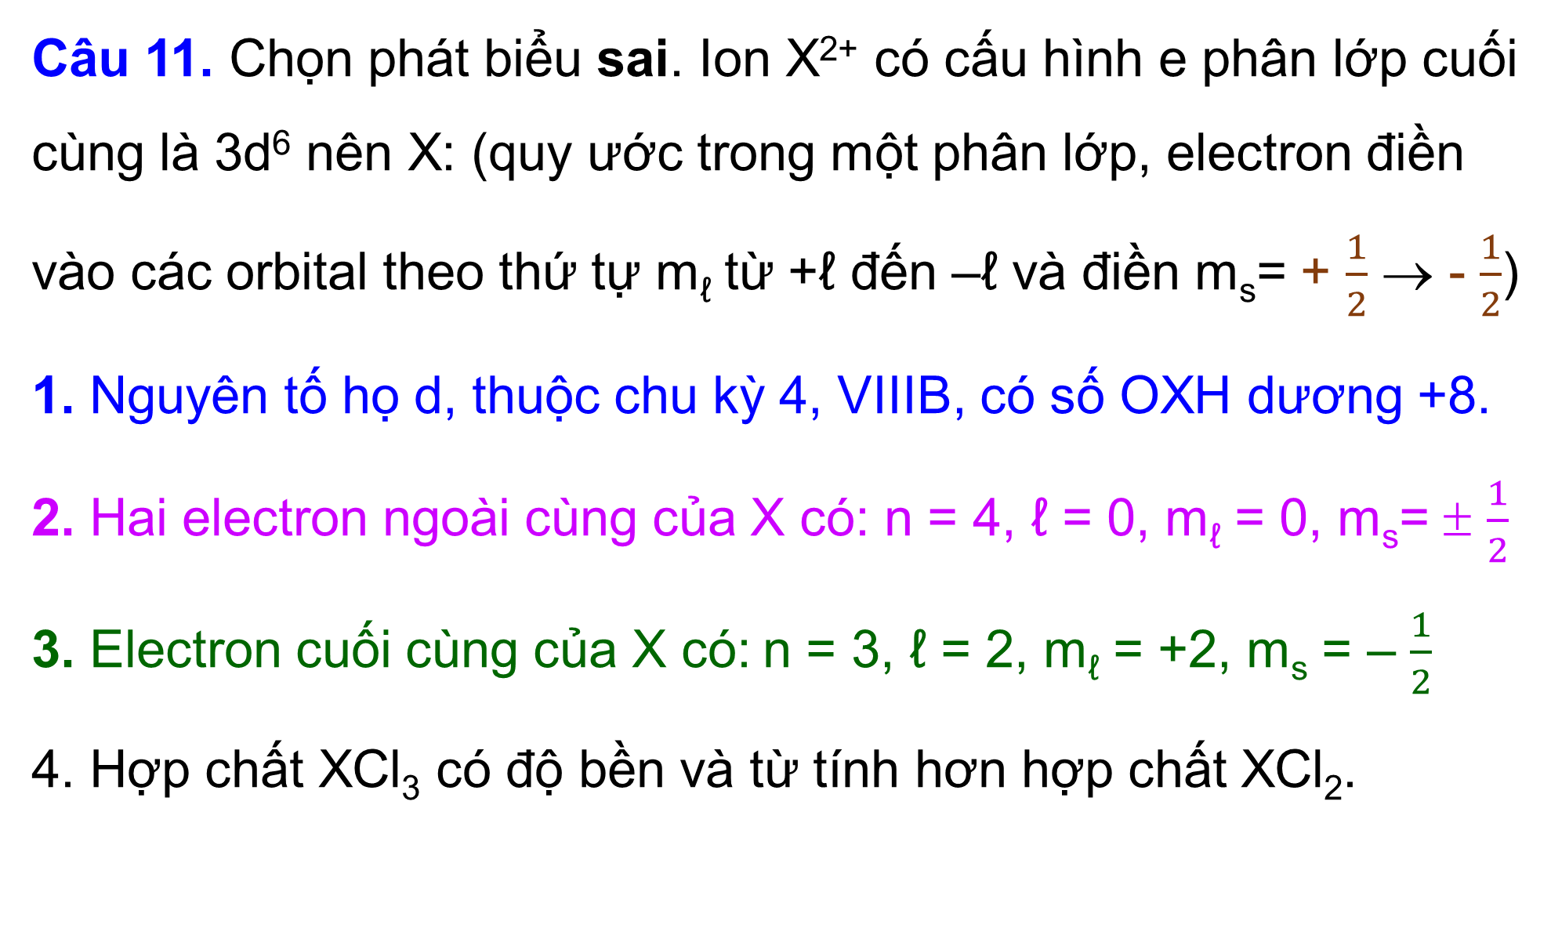
Câu 11. Chọn phát biểu sai. Ion X²⁺ có cấu hình e phân lớp cuối cùng là 3d⁶ nên X: (quy ước trong một phân lớp, electron điền vào các orbital theo thứ tự m_{ℓ} từ +ℓ đến –ℓ và điền m_{s}= + $\frac{1}{2}$ → - $\frac{1}{2}$)
1. Nguyên tố họ d, thuộc chu kỳ 4, VIIIB, có số OXH dương +8.
2. Hai electron ngoài cùng của X có: n = 4, ℓ = 0, m_{ℓ} = 0, m_{s}= ± $\frac{1}{2}$
3. Electron cuối cùng của X có: n = 3, ℓ = 2, m_{ℓ} = +2, m_{s} = – $\frac{1}{2}$
4. Hợp chất XCl₃ có độ bền và từ tính hơn hợp chất XCl₂.

Slide 14
Câu 12. Chọn phát biểu sai. Theo phương pháp VB:
1. Trong cùng điều kiện, độ bền lk giảm dần: σ_{p-p} > σ_{s-p} > σ_{s-s}
2. Cộng hóa trị cực đại của mọi nguyên tố phân nhóm VA bằng 5.
3. Sự phân cực lk CHT tăng dần: H₂ < HI < HBr < HCl < HF
4. Độ dài liên kết O… O giảm dần: H₂O₂ > O₃ > O₂.

Slide 15
Câu 13. Hợp chất nào dưới đây không có khả năng nhị hợp:
NO₂ ClO₃ CO₂ N₂

Slide 16
Câu 14. Chọn cấu tử có momen lưỡng cực lớn hơn:
H₂O và OF₂ ; SO₂ và SO₃ ; BCl₃ và NCl₃ ;
NH₃ và NF₃ ; O₂ và O₃ ; CH₄ và CHCl₃ ;
KBr và KF ; CO và CO₂; HF và HCl .

Slide 17
Câu 15. Xét trạng thái lai hóa của các nguyên tử trung tâm từ trái sang phải trong các phân tử sau:
1. CH₃ ─ CH₂ ─ CH₂ ─ CH₃: sp³, sp³, sp³, sp³.
2. CH₃ ─ O ─ CH₂ ─ C ≡ CH: sp³, sp³, sp³, sp, sp.
3. CH₃ ─ CH ═ CH ─ CH₂ ─ CHO: sp³, sp², sp², sp³, sp².
4. CH₃ ─ CH = CH ─ NH₂: sp³, sp², sp², sp³.

Slide 18
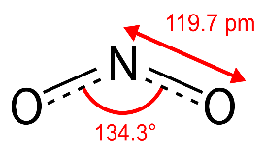
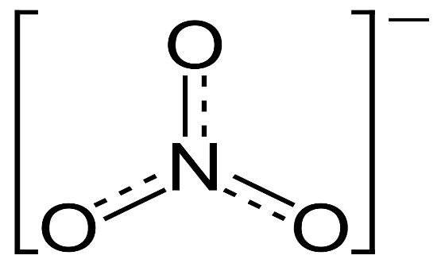
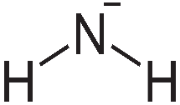
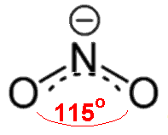
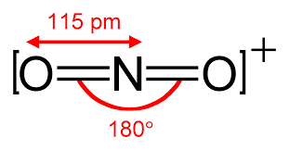
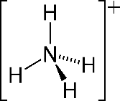
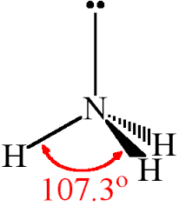
Câu 16. Sắp xếp các hợp chất cộng hóa trị sau theo chiều tăng dần góc liên kết:
1) NO₂⁻ 2) NO₂ 3) NO₂⁺ 4) NO₃⁻ 5) NH₄⁺ 6) NH₂⁻ 7) NH₃
Ion amide
.
:
:
120⁰
104,5⁰
:
109,5⁰
Ion nitronium
Ion nitrite
6 < 7 < 5 < 1 < 4 < 2 < 3

Slide 19
AB₂E₂ : H₂O (104,5⁰) > H₂S (92⁰) > H₂Se (91⁰) > H₂Te (90⁰) OF₂ (103⁰) > SF₂ (98⁰) Cl₂O (111⁰) > SCl₂ (103⁰)
SO SÁNH GÓC HÓA TRỊ NGUYÊN TỬ TRUNG TÂM CÙNG PHÂN NHÓM
AB₃E₁ :
NH₃ (107,3⁰) > PH₃ (93,5⁰) > AsH₃(92⁰) > SbH₃(91⁰)
NF₃ (102⁰) > PF₃ (97⁰) > AsF₃(96⁰) > SbF₃(95⁰)
NCl₃ (107,1⁰) > PCl₃ (100⁰) > AsCl₃(99⁰) > SbCl₃(97⁰)
NBr₃ (107,8⁰) > PBr₃ (101⁰) > AsBr₃(100⁰) > SbBr₃(98⁰)
Khả năng lai hóa của nguyên tử trung tâm giảm dần.
Độ âm điện của nguyên tử trung tâm giảm dần.
Góc hóa trị giảm dần

Slide 20
OF₂ (103⁰) < Cl₂O (111⁰) SF₂ (98⁰) < SCl₂ (103⁰)
SO SÁNH GÓC HÓA TRỊ CÓ PHỐI TỬ CÙNG PHÂN NHÓM ( B ≠ H).
NF₃ (102⁰) PF₃ (97⁰) AsF₃ (96⁰) SbF₃ (95⁰)
NCl₃ (107,1⁰) PCl₃ (100⁰) AsCl₃ (99⁰) SbCl₃ (97⁰)
NBr₃ (107,8⁰) PBr₃ (101⁰) AsBr₃ (100⁰) SbBr₃ (98⁰)
Độ âm điện của phối tử giảm dần.
Kích thước của phối tử tăng dần.
Góc hóa trị tăng dần

Slide 21
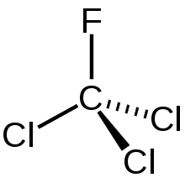
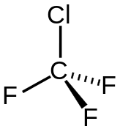
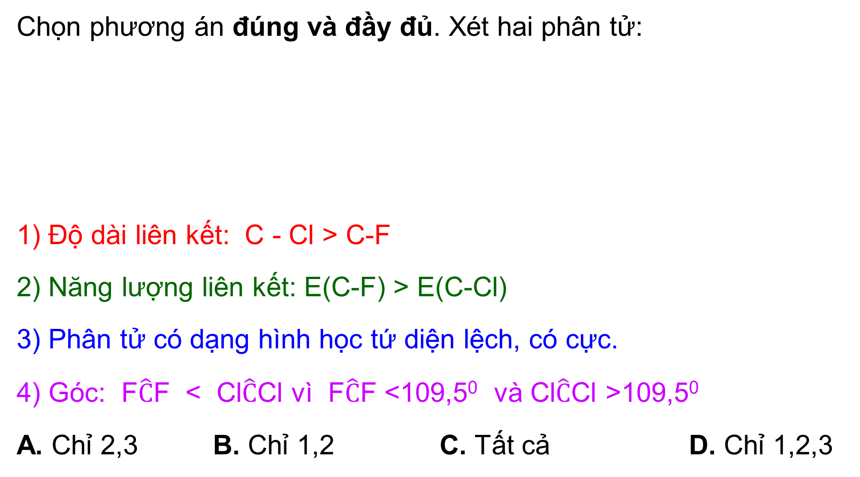
Chọn phương án đúng và đầy đủ. Xét hai phân tử:
1) Độ dài liên kết: C - Cl > C-F
2) Năng lượng liên kết: E(C-F) > E(C-Cl)
3) Phân tử có dạng hình học tứ diện lệch, có cực.
4) Góc: F$\hat{C}$F < Cl$\hat{C}$Cl vì F$\hat{C}$F <109,5⁰ và Cl$\hat{C}$Cl >109,5⁰
A. Chỉ 2,3 B. Chỉ 1,2 C. Tất cả D. Chỉ 1,2,3
Trong phân tử, dùng độ âm điện phối tử so sánh góc hóa trị.
111,5⁰
108,6⁰

Slide 22
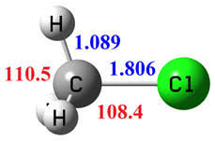
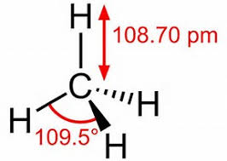
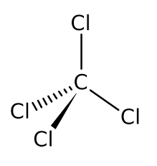

Trong phân tử, dùng độ âm điện phối tử so sánh góc hóa trị.
109,5⁰
111,5⁰

Slide 23
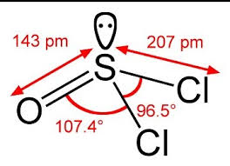
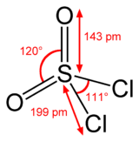
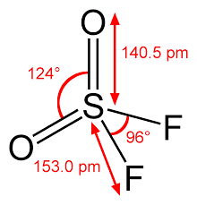
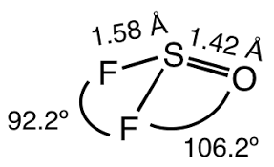
Trong phân tử, dùng lk đôi, lk đơn so sánh góc hóa trị.

Slide 24
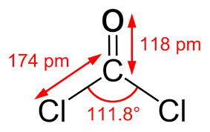
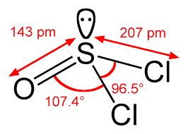
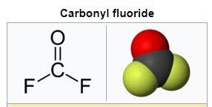
Trong phân tử, dùng lk đôi, lk đơn so sánh góc hóa trị.
124,1⁰
126⁰
108⁰

Slide 25
SO SÁNH AH_{n} và AB_{n} , A và B thuộc chu kỳ 2→ độ âm điện
H₂O (104,5⁰) > OF₂ (103⁰) NH₃ (107,3⁰) > NF₃ (102⁰)
SO SÁNH AH_{n} và AB_{n} , A hay B thuộc chu kỳ ≥ 3→ kích thước
H₂O (104,5⁰) < Cl₂O (111⁰) ; H₂S (92⁰) < SF₂ (98⁰)
NH₃ (107,3⁰) < NBr₃ (107,8⁰) ; PH₃ (93,5⁰) < PF₃(97⁰)
AsH₃ (92⁰) < AsF₃ (96⁰) ; SbH₃(92⁰) < SbF₃(96⁰)

Slide 26
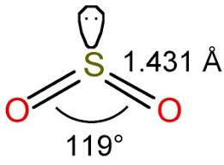
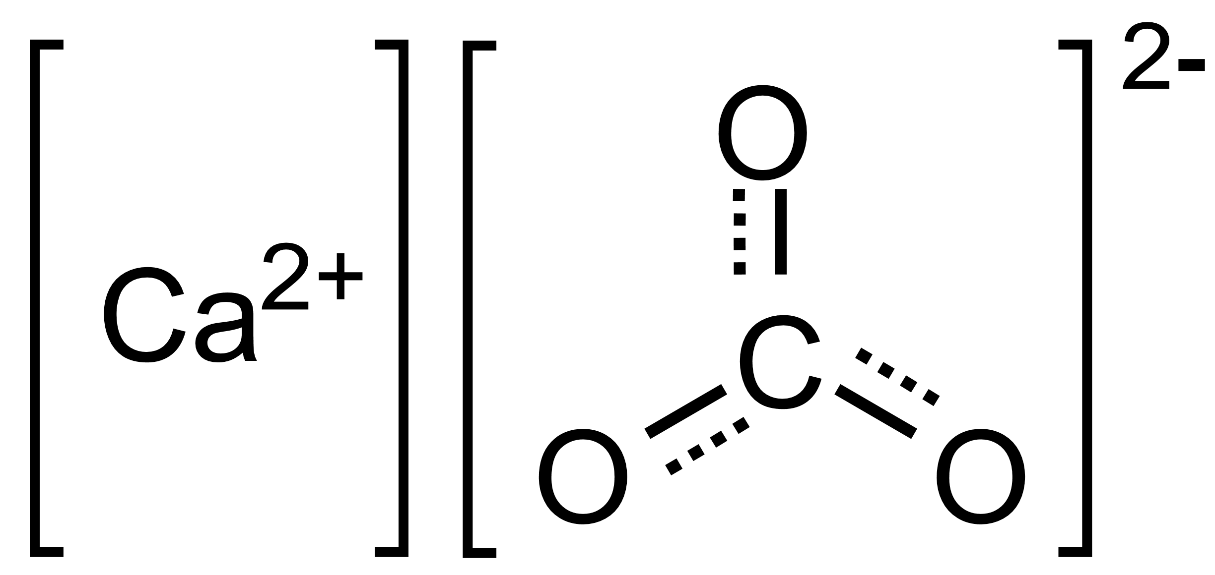
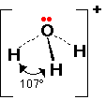
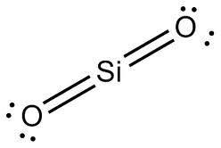
Câu 17. Chọn trường hợp đúng. Xét các đặc trưng liên kết: 1. SO₂ có bậc liên kết là 2; dạng thẳng; không cực.
2. CO₃²⁻ có bậc liên kết là 1,33; dạng tam giác phẳng; có cực.
3. SiO₂ có bậc liên kết là 2; dạng góc; có cực.
4. H₃O⁺ có bậc liên kết là 1; dạng tháp tam giác; có cực.

Slide 27
Câu 18. Chọn trường hợp đúng. Theo pp MO (z là trục liên nhân).
1. Công thức e của FO: (σ_{2s} )²(σ_{2s}*)² (σ_{2pz})²(π_{2px},π_{2py})⁴(π_{2px}*,π_{2py}*)³.
2. Độ bền lk giảm dần cho các cấu tử: FO⁺ > FO > FO⁻.
3. Công thức e của NO: (σ_{2s} )²(σ_{2s}*)² (π_{2px},π_{2py})⁴(σ_{2pz})² (π_{2px}*,π_{2py}*)¹
4. NO⁺ và FO⁻ là nghịch từ; còn NO, NO⁻, FO⁺, FO là thuận từ.
5. Năng lượng ion hóa I₁(NO) nhỏ hơn I₁(N) và I₁(O).
6. NO và FO có bậc lk tăng khi bị ion hóa, bậc lk giảm khi kết hợp e.
TẤT CẢ ĐỀU ĐÚNG

Slide 28
Câu 19. Chọn phát biểu sai về phương pháp MO:
1. Trong phân tử không còn tồn tại AO, thay vào đấy là các orbital phân tử.
2. Phân tử là tổ hợp thống nhất của các hạt nhân nguyên tử và electron. Trạng thái electron được đặc trưng bằng hàm số sóng phân tử (MO).
3. Trong phân tử chỉ có MO lk và MO phản lk.

Slide 29
Câu 19. Chọn phát biểu sai về phương pháp MO:
4. Các orbital phân tử được tạo thành do sự tổ hợp tuyến tính (cộng hay trừ) các orbital nguyên tử, số MO tạo thành luôn < số AO tham gia tổ hợp.
5. Việc phân bố các electron vào các MO trong phân tử tuân theo quy tắc Kleshkovski như trong nguyên tử đa electron.
6. MO σ nhận trục liên nhân làm trục đối xứng. MO π có mặt phẳng phản đối xứng chứa trục liên nhân và vuông góc với trục đối xứng của AO.

Slide 30
Câu 20. Khi tổ hợp tuyến tính các AO trong phân tử A₂ (A thuộc chu kì 3; z là trục liên nhân), tên các MO là:
3s ± 3s 3d_{z2} ± 3d_{z2}
3p_{z} ± 3p_{z} 3d_{xz} ± 3d_{xz}
3p_{x} ± 3p_{x} 3d_{yz} ± 3d_{yz}
3p_{y} ± 3p_{y} 3d_{x2-y2} ± 3d_{x2-y2}
3d_{xy} ± 3d_{xy}
→ σ
→ σ
→ σ
→ π
→ π
→ π
→ π
→ δ
→ δ

Slide 31
Câu 21. Chọn dãy sắp xếp các chất có tính cộng hóa trị tăng dần:
1. BeCl₂ , MgCl₂ , CaCl₂. 2. V₂O₅ , VO₂ , V₂O₃ , VO.
3. Li₂O , B₂O₃ , CO₂ , N₂O₅. 4. BF₃ , BCl₃ , BBr₃ , BI₃.
5. MgCl₂, CoCl₂ , ZnCl₂. 6. IF , ICl , IBr , I₂.

Slide 32
Câu 22. Cấu tử nào không thể tồn tại trong các cấu tử: P_{2­} S₂
Ca₂ K₂
F₂²⁻ H₂²⁻
I₇F OF₆
NCl₅ Ar₂

Slide 33
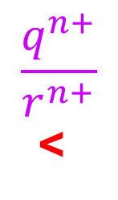
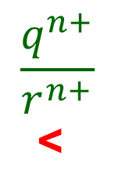
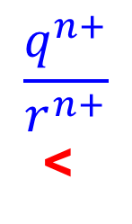
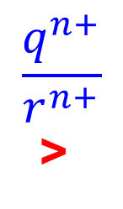
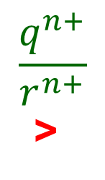
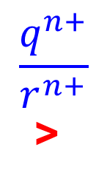
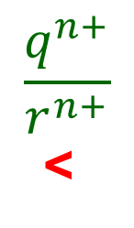
Câu 23. So sánh tác dụng phân cực của cation trong các cặp sau:
Li⁺ Na⁺ Fe²⁺ Fe³⁺ Al³⁺ Co³⁺
Mg²⁺ Al³⁺ Cr⁶⁺ Cr³⁺ Cu⁺ Li⁺
Cd²⁺ Ca²⁺ Mg²⁺ Fe²⁺ Mn⁶⁺ Mn³⁺
Ca²⁺ Mg²⁺ Ag⁺ K⁺ V²⁺ V⁵⁺
$$\frac{q^{n+}}{r^{n+}}$$
>
$$\frac{q^{n+}}{r^{n+}}$$
<
8e
14e
<
$$\frac{q^{n+}}{r^{n+}}$$
<
$$\frac{q^{n+}}{r^{n+}}$$
>
18e
2e
>
$$\frac{q^{n+}}{r^{n+}}$$
>
18e
8e
8e
14e
>
<
$$\frac{q^{n+}}{r^{n+}}$$
<
$$\frac{q^{n+}}{r^{n+}}$$
<
18e
8e
>

Slide 34
Câu 24. Sắp xếp các anion sau theo chiều tăng dần độ bị phân cực của chúng: ₃₃As^{3 –}, ₁₆S^{2 –}, ₉F– ,­ ₁₇Cl– , ₁₅P^{3 –}
F – < Cl – < S^{2 –} < P^{3 –} < As^{3 –}

Slide 35
Câu 25. Chọn phát biểu sai. Ở trạng thái tinh thể của:
1. CO₂ chỉ có liên kết cộng hóa trị.
2. He chỉ có liên kết Van Der Waals.
3. Na₂SO₄ có liên kết ion và cộng hóa trị.
4. NH₃ có liên kết cộng hóa trị, Van Der Waals và hydro.
5. ₅₈Ce có liên kết kim loại.
6. C(graphit) chỉ có liên kết cộng hóa trị.
SAI + lk Van Der Waals
SAI + lk V D Waals

Slide 36
Câu 26. Chọn phát biểu sai.
1.Tất cả các loại hợp chất hóa học được tạo thành từ ít nhất một trong ba loại liên kết mạnh là ion, cộng hóa trị và kim loại.
2.Liên kết Van Der Waals tồn tại cả bên trong phân tử hữu hạn.
3. Góc hóa trị là đại lượng đặc trưng cho mọi phân tử.
4. Độ âm điện của nguyên tố không phải là một hằng số mà phụ thuộc nhiều yếu tố như: số oxy hóa, thành phần của hợp chất…
SAI
SAI
Độ âm điện Allred: Fe (1,8) ; Fe²⁺(1,83) ; Fe³⁺(1,96)

Slide 37
Câu 27.
1. Chọn chất tan nhiều trong nước cho các cặp sau:
NH₃ và NF₃ ; C₂H₅OH và C₃H₇OH
CH₄ và CH₃Cl ; O₂ và O₃
HF và HCl ; KCl và BCl₃
2. Chọn chất tan nhiều trong benzen cho các cặp sau:
Toluen và CH₃Cl CCl₄ và HF
CH₃COOH và NaCl I₂ và H₂O

Slide 38
Câu 28. Chọn phát biểu đúng.
1. Kim cương không dẫn điện vì vùng cấm có năng lượng > 3eV.
2. Cacbon graphit không dẫn điện vì nó là một phi kim loại.
3. NaCl nóng chảy dẫn điện vì nó có chứa các ion.
4. Si là chất bán dẫn vì vùng cấm có năng lượng 1,12V.
5. ₇₄W là chất dẫn điện vì nó là kim loại.

Slide 39
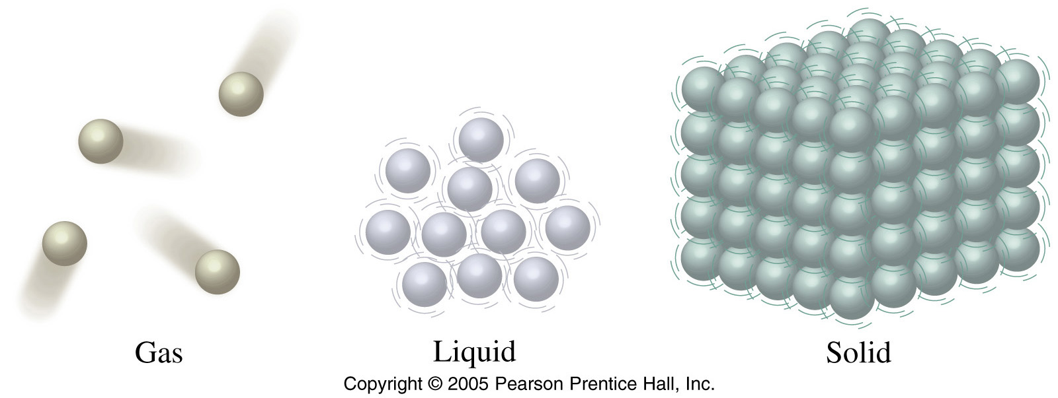
ĐỘNG NĂNG ∼ T
THẾ NĂNG: lực hút giữa các phân tử hay khí hiếm, không phụ thuộc T.
T ↓: ĐỘNG NĂNG ↓
P↑ : THẾ NĂNG ↑
THẾ NĂNG > ĐỘNG NĂNG
Van Der Waals
Lk hydro
Hóa lỏng T↓hay P↑
Van Der Waals
lk hydro
ĐỘNG NĂNG > THẾ NĂNG
KHÍ
LỎNG
RẮN

Slide 40
Câu 29. Chọn phát biểu đúng. Sự hóa lỏng của chất nào sau đây chỉ được quyết định bằng lực khuếch tán:
CO₂ HF NH₃ Br₂ Ne C₂H₅OH
O₂ H₂O CH₄ COS CH₃Cl CCl₄

Slide 41
LIÊN KẾT MẠNH: Ion, cộng hóa trị, kim loại.
LIÊN KẾT YẾU: lk hydro, Van der Waals.
NHIỆT ĐỘ SÔI, NHIỆT ĐỘ NÓNG CHẢY
PHỐI TRÍ > LỚP > MẠCH > ĐẢO
CẤU TRÚC CỦA HỢP CHẤT VÔ CƠ
Cấu trúc phối trí: ba hướng trong không gian là liên kết mạnh.
Cấu trúc lớp: hai hướng trong không gian là liên kết mạnh lk mạnh, hướng còn lại là lk yếu. ( kl- pk có phân cực ion)
Cấu trúc mạch: một hướng trong không gian là liên kết mạnh,
2 hướng còn lại là lk yếu.( kl – pk có phân cực ion mạnh)
Cấu trúc đảo: ba hướng trong không gian là liên kết yếu.

Slide 42
SỰ ỔN ĐỊNH CỦA PHÂN TỬ CỘNG HÓA TRỊ. Khi các nguyên tử trong phân tử: không còn AO hóa trị trống, không có e độc thân, không có lk kém bền π_{2p-3p}, có thể có 2e chưa liên kết.
Ví dụ: CH₄, CO₂ , H₂O, NH₃ , HF, HCl, N₂, O₂, F₂, Cl₂ …..
Lực tương tác giữa các phân tử là Van Der Waals hay lk hydro
→ mạng tinh thể phân tử thuộc cấu trúc đảo.
PHÂN TỬ CỘNG HÓA TRỊ KHÔNG ỔN ĐỊNH
Cấu trúc mạch: BeCl₂; cấu trúc lớp : CdCl₂ , FeCl₃ ,..
Cấu trúc phối trí: SiO₂ có 2 lk π_{2p-3p} → 2 lkσ nên Si : sp →sp³.

Slide 43
SiC
ZnS
BN
TINH THỂ NGUYÊN TỬ: kim cương,Si,Ge ( A_{IV}B_{IV},A_{IIB}B_{VI}, A_{III}B_{V}).
TINH THỂ ION: T_{sôi}, T_{nchảy} ∈ E ∼ $\frac{|Z_{c}{.Z}_{a}|}{r_{c}{+r}_{a}}$
Cấu trúc phối trí
TINH THỂ KIM LOẠI: T_{sôi}, T_{nchảy} ∈ E ∼ $\frac{số e hóa trị tham gia lk}{R}$
TINH THỂ VỚI LIÊN KẾT HỖN TẠP: cấu trúc lớp, mạch.
TINH THỂ PHÂN TỬ (cht ổn định, khí hiếm, hcơ ): cấu trúc đảo.
T_{sôi}, T_{nchảy} ∈ khối lượng, lk hydro (T_{nc} thường < 300⁰C)

Slide 44
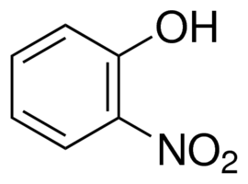

Câu 30. Chọn cấu tử có nhiệt độ nóng chảy cao hơn:
FeCl₃ FeF₂ ; NH₃ PH₃ ; ₂He ₁₈Ar ; H₂O HF
I₂ Br₂ ; ₁₉K ₁₁Na ; FeCl₂ MgCl₂ ; CaCl₂ CdCl₂
CoCl₂ ZnCl₂; CH₄ CH₃Br ; (CH₃)₂O C₂H₅OH
ortho -nitrophenol para – nitrophenol
307⁰C
970⁰C
-77,8⁰C
-133,8⁰C
-271⁰C
-189⁰C
0⁰C
- 83⁰C
113⁰C
97,8⁰C
714⁰C
- 7⁰C
63,5⁰C
674⁰C
782⁰C
568⁰C
740⁰C
-93,7⁰C
-114⁰C
293⁰C
-182,5⁰C
-141⁰C
45⁰C
113,8⁰C

Slide 45
Chọn phát biểu đúng. So sánh nhiệt độ sôi :
1) HF < HCl < HBr < HI vì khối lượng tăng dần.
2) I₂ < Br₂ < Cl₂ < F₂ vì độ dài lk giảm nên năng lg lk CHT tăng.
3)T_{s}(CH₃CH₂OH) = T_{s}(CH₃OCH₃) vì chúng có khối lg bằng nhau.
4) H₂S < H₂Se < H₂Te < H₂O
A. Chỉ 4 B. Chỉ 1,3 C. Chỉ 2,3 D.Chỉ 1,4

Slide 46
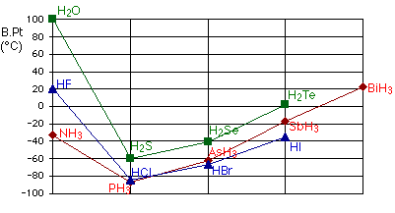
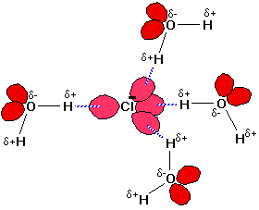
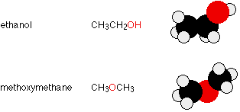
t_{S} = 78,5⁰C
t_{S} = -24,8⁰C

Slide 47
Chọn so sánh đúng về nhiệt độ nóng chảy của các chất:
T_{nc} (H₂O) > T_{nc}(HF) vì H₂O tạo đươc nhiều liên kết hydro hơn.
T_{nc}(CCl₄)=T_{nc}(CH₄) vì chúng có moment lưỡng cực bằng không.
3. Nhiệt độ nóng chảy: CH₄ < CH₃F < CH₃Br < CH₃I
4. Nhiệt độ nóng chảy:
C₃H₈O₃(glycerin) < C₂H₆O₂ (ethylene glycol) < C₂H₅OH
A. Chỉ 1,3 B. 1,2,3,4 C. Chỉ 2,4 D. Chỉ 3,4

